Slide 1
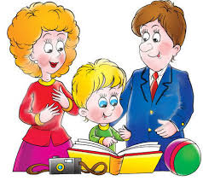
КАК НАУЧИТЬ РЕБЁНКА ГОВОРИТЬ
РОДИТЕЛЯМ ДОШКОЛЬНИКОВ
РАННЕГО ВОЗРАСТА

Slide 2
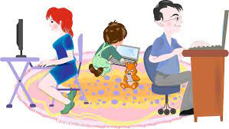
Почему ребёнок не говорит?
Специфическая задержка развития
Повреждение нервной системы
в процессе внутриутробного развития плода
Неспецифическая задержка развития
Замедленный темп
созревания мозговых структур
Социальные факторы

Slide 3
Что делать, если ребёнок не говорит?
Если ребёнок не говорит в два года, необходимо
обратиться к врачам-специалистам :
Невролог
Оториноларинголог и сурдолог
Психиатр

Slide 4
ФУНКЦИОНАЛЬНЫЕ ИССЛЕДОВАНИЯ
НСГ – НЕЙРОСОНОГРАФИЯ ГОЛОВНОГО МОЗГА
КТ – КОМПЬЮТОРНАЯ ТОМОГРАФИЯ ИЛИ
МРТ – МАГНИТОРЕЗОНАНСНАЯ ТОМОГРАФИЯ ГОЛОВНОГО МОЗГА
УЗИ – УЛЬТРОЗВУКОВОЕ ИССЛЕДОВАНИЕ ГОЛОВНОГО МОЗГА
ЭЭГ – ЭЛЕКТРОЭНУЦЕФАЛОГРАФИЯ
УД – УЛЬТРОЗВУКОВАЯ ДИАГНОСТИКА СОСУДОВ
ШЕИ И ГОЛОВЫ
СПОНДИЛОГРАФИЯ ШЕЙНОГО ОТДЕЛА ПОЗВОНОЧНИКА
В ТРЁХ ПРОЕКЦИЯХ
КСВП, АСВП – ИССЛЕДОВАНИЕ СЛУХА

Slide 5
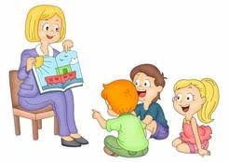
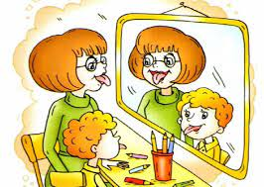
Родная речь – золотая середина психики
ЛОГОПЕД
ДЕФЕКТОЛОГ
НЕЙРОПСИХОЛОГ

Slide 6
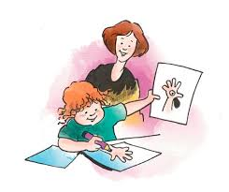
Не надейтесь на чудо…
Подвижные и пальчиковые игры
Чтение книг и рассматривание картинок
Разыгрывание сказок с игрушками
на столе перед ребёнком
Пение песенок
Совместное рисование
Лепка, аппликация
Конструирование
Сенсорные игры

Slide 7
Пять простых правил для того, чтобы ребёнок заговорил
Вовремя обратитесь к врачам-специалистам и провести все назначенные ими исследования.
Проводить лечение, назначенное специалистами, в полном объёме.
Сочетать лечение с коррекционными занятиями у логопеда.
В соответствии с рекомендациями логопеда организовать домашние развивающие занятия .
Абсолютно исключить пребывание ребёнка у гаджетов.

Slide 8
Почему ребёнок с трудом понимает обращённую речь?
Если вы говорите быстро, нечётко, сюсюкайте с малышом, искажаете произношение многих слов, подражая ему, даёте многоступенчатые инструкции.
Если в комнате, где находится ребёнок, постоянно работает телевизор.
Если взрослые постоянно и шумно общаются при ребёнке.
Если вы слишком, усердно жестикулируйте. Ребёнок начинает реагировать не на слова, а на жесты.

Slide 9
Как правильно разговаривать с ребёнком?
Говорите медленно, чётко, выразительно, правильно произносите все слова.
Ваши мимика и жесты должны быть выразительными, но не избыточными.
Используйте только короткие предложения: «Это мишка. Мишка большой. Вот какой! У мишки лапы. Вот. У мишки голова. Вот. У мишки живот. Вот».
Давайте ребёнку только одноступенчатые инструкции и ждите, когда он их выполнит: «Иди сюда. Давай мыть руки. Возьми мыло. Намыль руки. Молодец!»
Учите правильно произносить звукоподражания, состоящие из простых звуков.

Slide 10
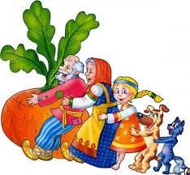
Чем выше двигательная активность, тем лучше развивается речь
Учим детей катать, бросать, ловить мяч среднего размера, прыгать на двух ногах, перешагивать через невысокие препятствия. Игры с бегом.
Играйте в пальчиковые игры. Учите рисовать пальчиками и ладошками. Лепить с малышом фигурки из пластилина, теста, глины.
Разыгрывать вместе с малышом знакомые сказки «Репка», «Колобок», «Курочка Ряба», используя игрушки.

Slide 11
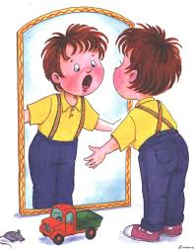
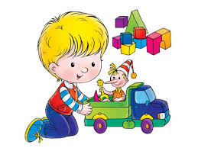
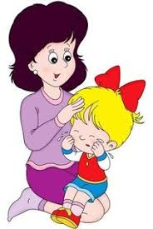
Закрепите интерес малыша к речи
Артикуляционная гимнастика для малышей
Игры с ложечкой
Игры на коленках
Игры с предметами

Slide 12
Спасибо за внимание!

